Slide 1
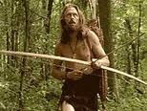
Overleven in de prehistorie
In de prehistorie was overleven erg moeilijk:ze moesten jagen,ziektes overwinnen

Slide 2
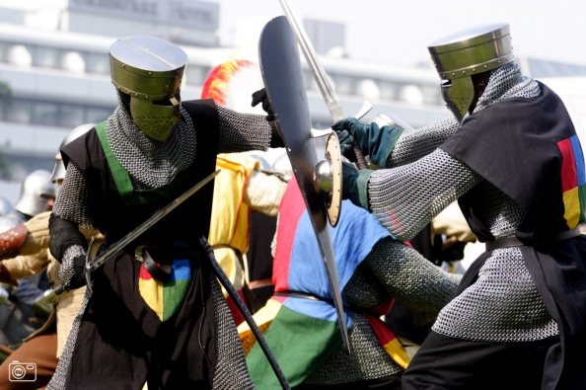
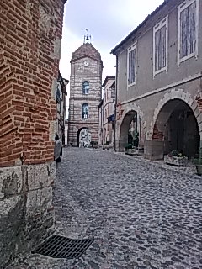
Overleven in de oudheid en middeleeuwen
Overleven in de oudheid was iets makkelijker dan in de prehistorie
De straten waren vies en vuil dus meer kans op ziektes en sommige waren moeilijk te overleven

Slide 3
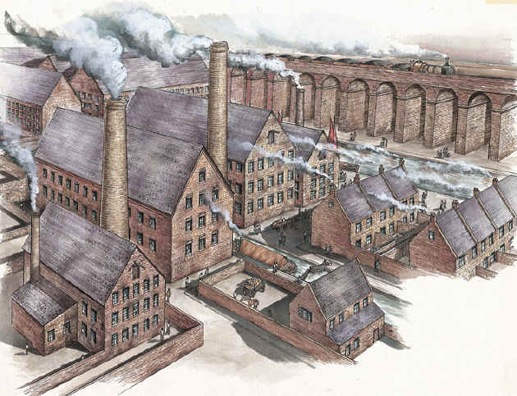
Nieuwe tijd
in de tijd van de industriële revolutie waren er veel fabrieken. Ze moesten elke dag werken voor weinig loon, konden niet veel eten kopen en waren dus niet zo gezond.

Slide 4
EINDE

